Slide 1
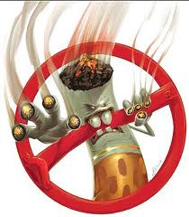
«Когда курящие вокруг»
стихотворение

Slide 2
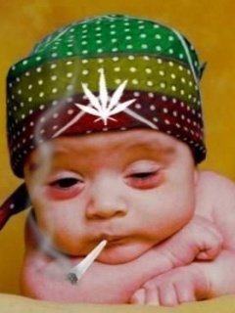

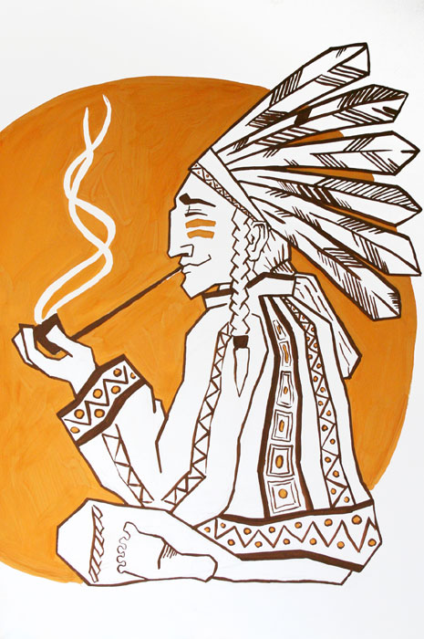
Когда курящие вокруг, Скажи, что делать, милый друг?

Slide 3
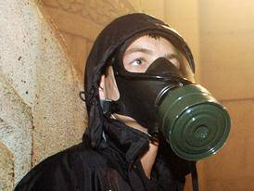
Ты одевай противогаз, А то надышишься сейчас!

Slide 4
Но я в сторонку отошёл, Тотчас курильщик подошёл,

Slide 5

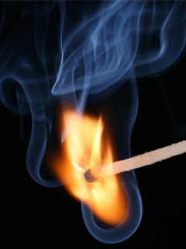
И ветер прямо на тебя, Так он преследует меня!

Slide 6
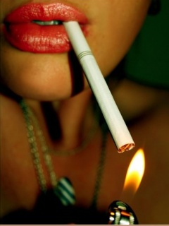

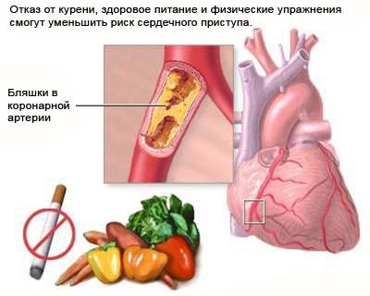
"Я не хотел бы вам грубить, Но я прошу вас не курить!"

Slide 7
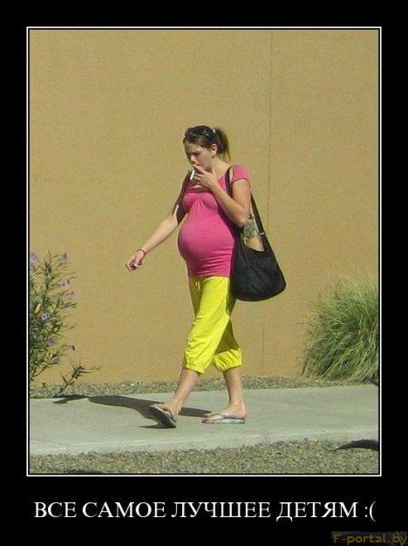
Опять курение в ответ, Купить мне, может, пистолет?

